Slide 1


ПРОЕКТ BG051PO001-3.3.07-0001
„УЧЕНИЧЕСКИ ПРАКТИКИ“
Проектът се осъществява с финансовата подкрепа на
Оперативна програма „Развитие на човешките ресурси”,
съфинансирана от Европейския социален фонд на Европейския съюз
Инвестира във вашето бъдеще!

Slide 2
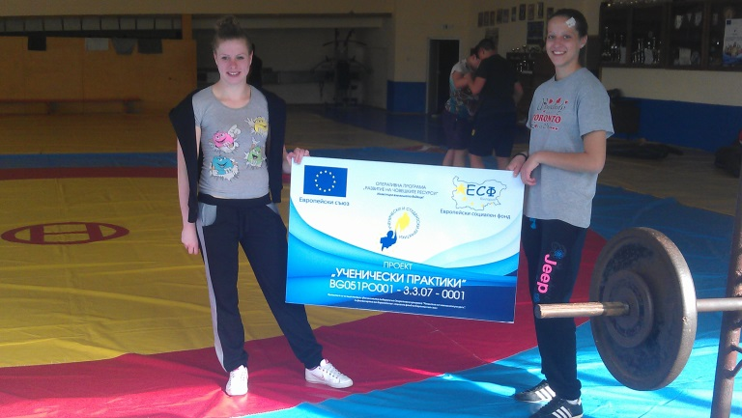

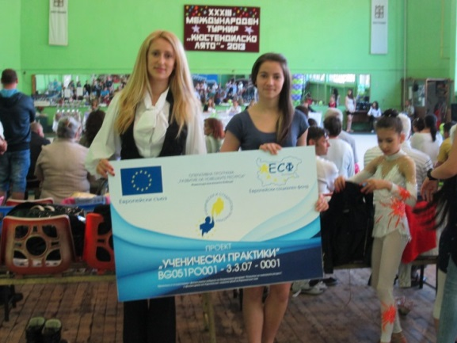
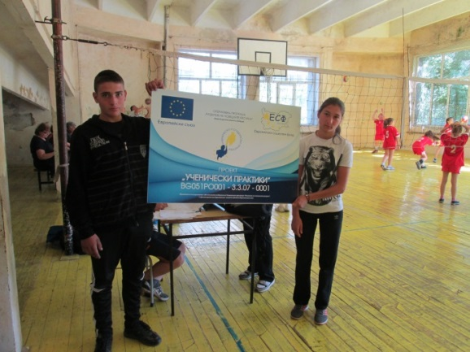
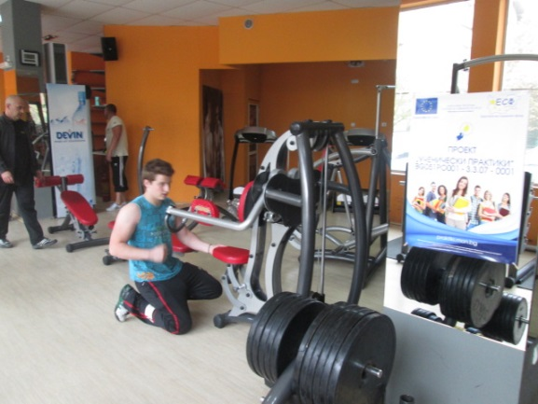
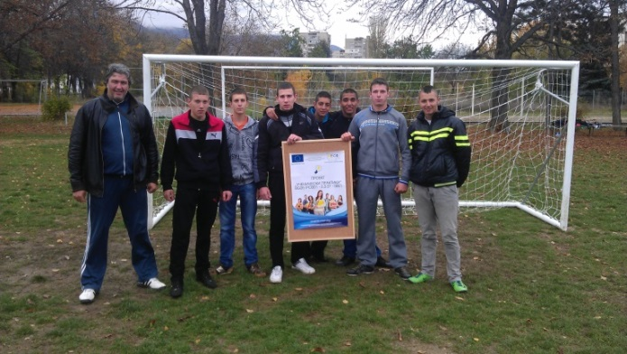
Проектът е насочен и се реализира за ученици от
Спортно училище „Васил Левски“, навършили 16 години обучаващи се по професия „Помощник треньор“ от професионално направление „Спорт“ и професия „Помощник инструктор по фитнес“от професионално направление „Спорт“

Slide 3
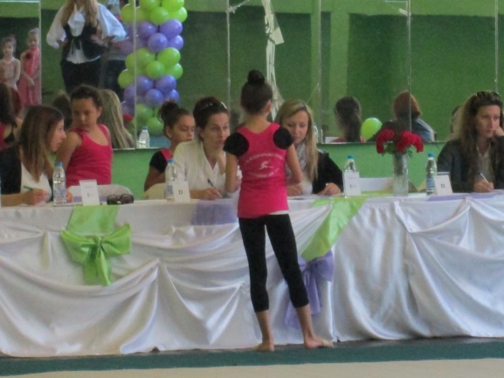
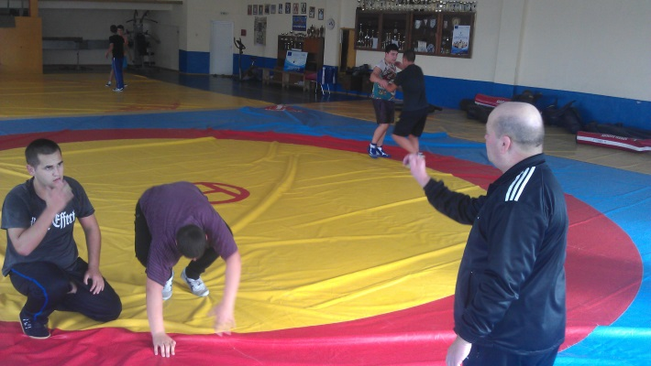
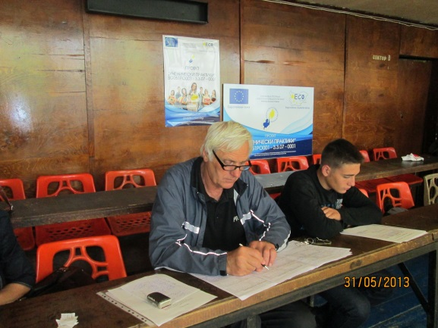
Проектът е тясно ориентиран да формира нови професионални умения и квалификация в учениците за създаване на квалифицирана работна сила, отговаряща на изискванията на икономическата обстановка и потребностите на бизнеса за успешно реализирана на българския и европейския пазар на труда.

Slide 4
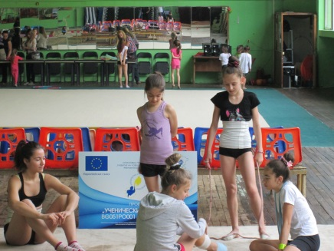
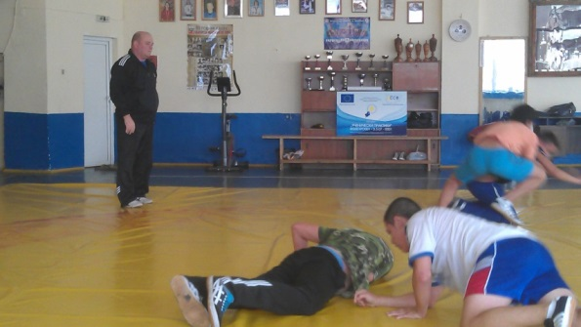
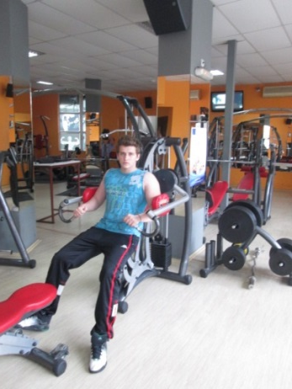
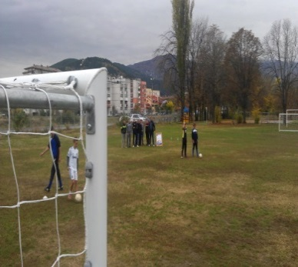
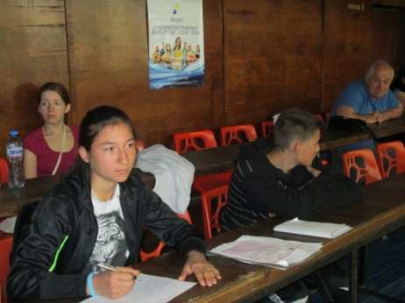
ЦЕЛИ НА ПРОЕКТА
Подобряване на качеството на професионалното обучение и образование
и улесняване на достъпа до практическо обучение на системата на ПОО, като дава
повече и по-добра възможност за практика в реална работна среда.
Подобрява връзката между резултатите от ПОО и потребностите на променящия
се пазар на труда.
Улесняване прехода от училище към пазара на труда или висшето образование,
чрез повишаване качеството на ПОО.
Повишава квалификацията на обучаващите от системата на ПОО със специфични
компетентности за организацията на практическото обучение в реална работна среда
и в условията на оперативно партньорство с работодателите-партньори.

Slide 5
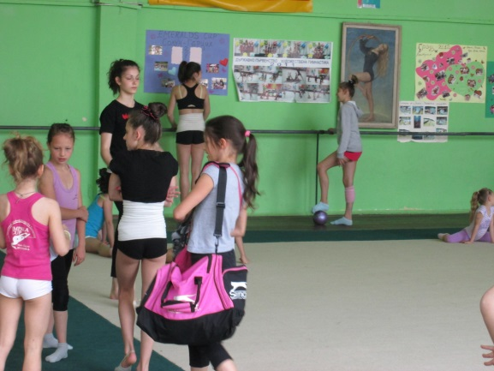
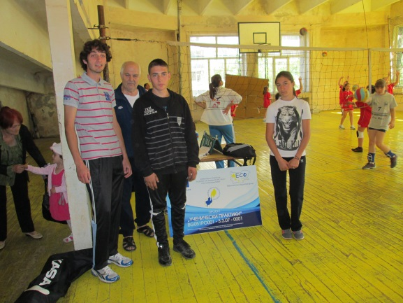
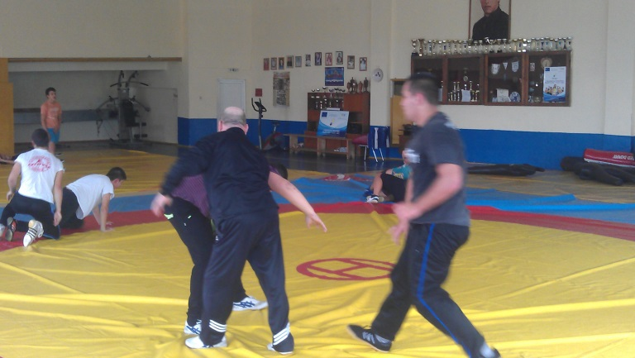
В изпълнение на дейностите по проекта
Изработване на програми за ученически практики в рамките на 240 часа в реални условия;
Провеждане на качествено, модерно и съобразено със спецификата на професията практическо обучение;
Осигуряване на условия за достъп до реална работна среда,
Въвеждане на иновации в сферата на професионалното обучение в съответствие с потребностите на пазара на труда;
В процес на изпълнение на дейностите по проекта е необходимо да се гарантира устойчивост на резултатите за изграждане на ефективен механизъм на сътрудничество между системата на ПОО и бизнеса на национално, регионално и местно ниво за постигането на поставените специфични цели. Това може да се осъществи чрез доброто разпределение и координиране на отговорностите и функциите.

Slide 6
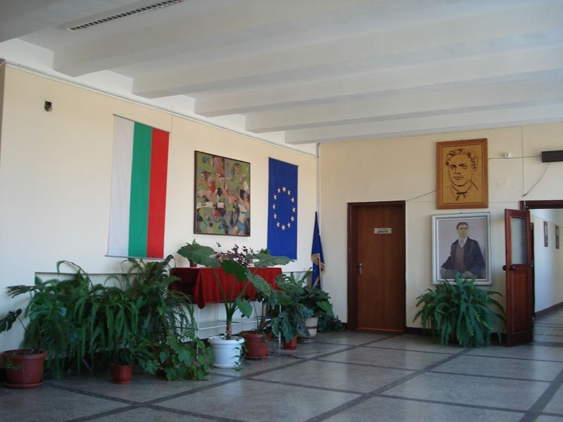
ЕКИП ПО ПРОЕКТА НА УЧИЛИЩНО НИВО
Функционален експерт организатор ученически практики
Любомир Анчев - Директор
Консултант на учениците за избор на практика
Илиана Шопова – Помощншк директор по Спортна подготовка
Училищен финансист
Валери Георгиев – Главен счетоводител

Slide 7
Наблюдаващи учители
Валентина Райчева – Маринова – старши учител
Иво Асенов - учител
Добри Добрев – старши учител
Габриела Бурназка - учител
Наставници
Димчо Загоров – треньор по борба
Борис Христов – треньор по футбол
Емил Стоянов – треньор по волейбол
Валя Машова – треньор по художествена гимнастика
Антон Пенков – фитнес - инструктор

Slide 8
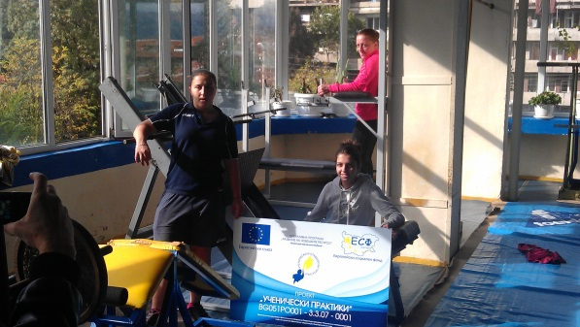
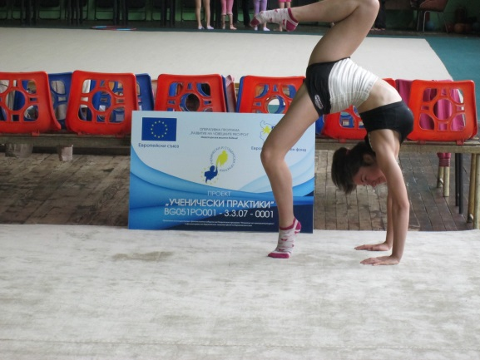
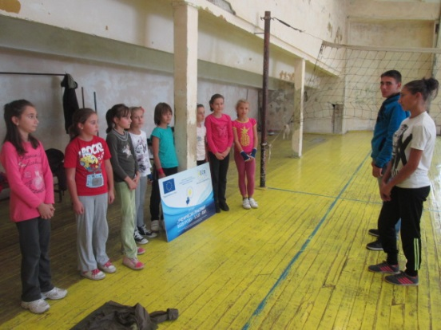
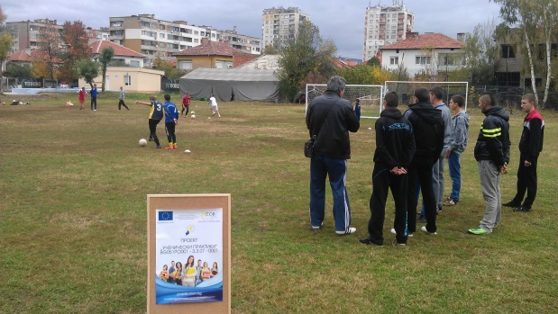
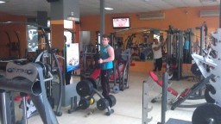
УЧЕНИЦИ - ПРАКТИКАНТИ
20 ученици навършили 16 години от ІХ до ХІ клас в Спортно училище „Васил Левски“ град Кюстендил, обучаващи се по професии „ Помощник - треньор“ и „Помощник – инструктор по фитнес“ практикуват в пет партньорски организации – спортни клубове с традиции на национално и международно ниво.
Обучението по практика на професията се извършва в реална работна среда -
в оборудвани с достатъчен брой изправни спортни уреди и съоръжения в зависимост от изискванията на вида спорт и броя на трениращите.

Slide 9
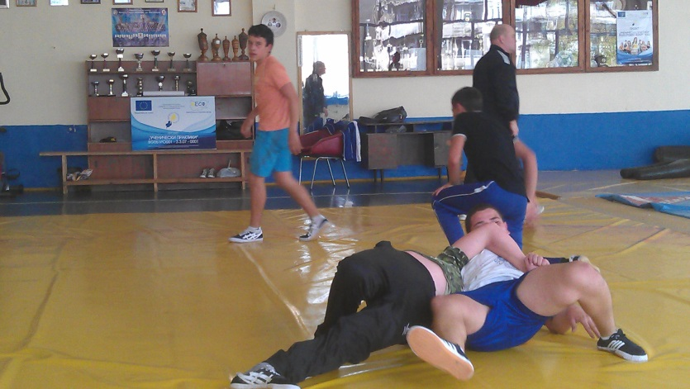
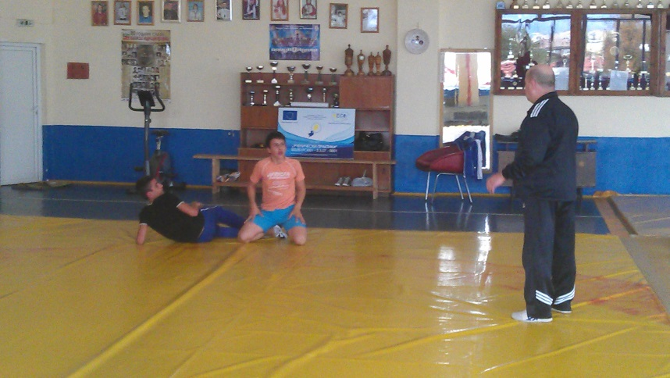
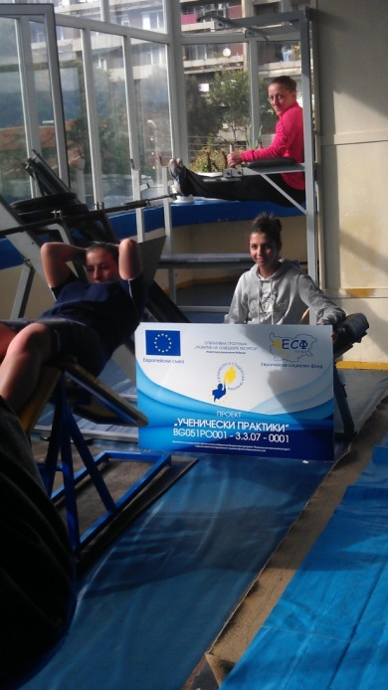

Спортен клуб по борба „Васил и Георги Илиеви“
5 ученици – практиканти

Slide 10
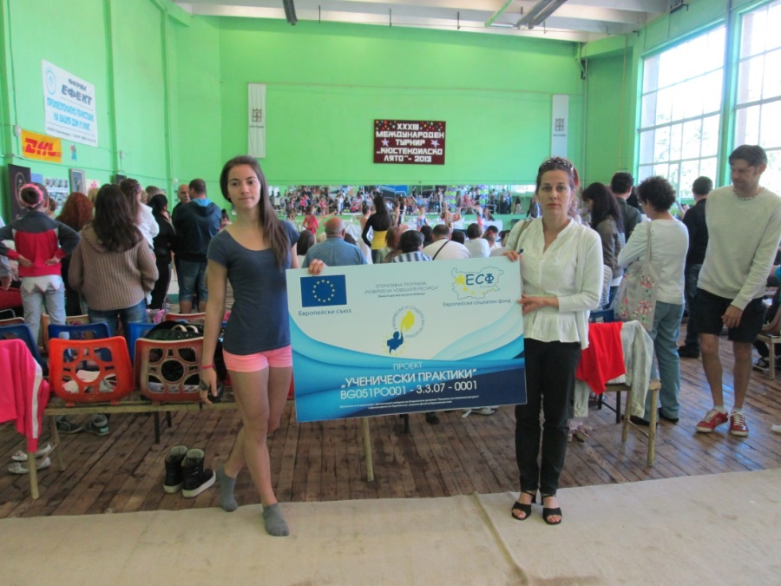
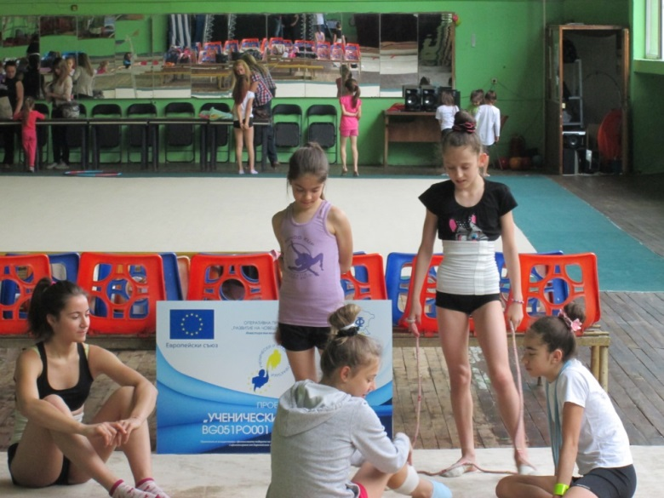
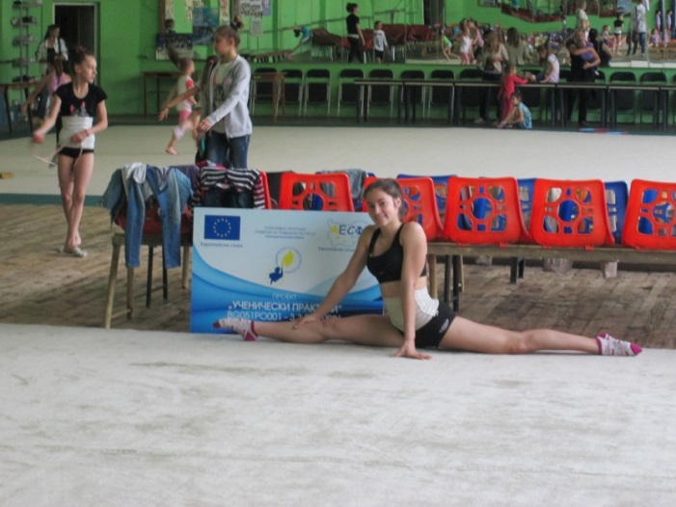
Спортен клуб по художествена гимнастика „Велбъжд“
1 ученик – практикант

Slide 11
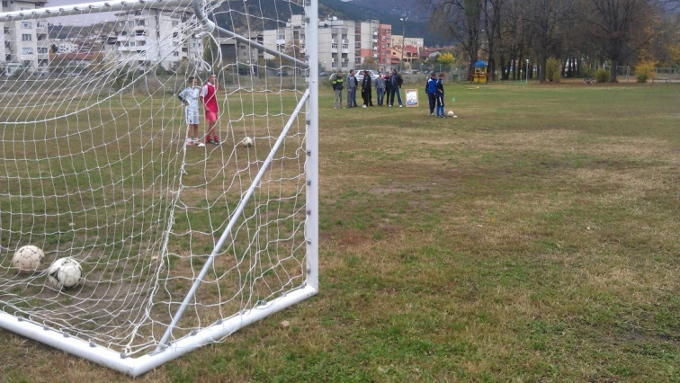
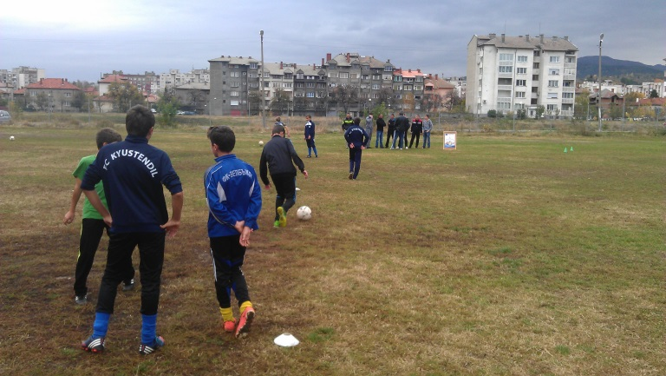

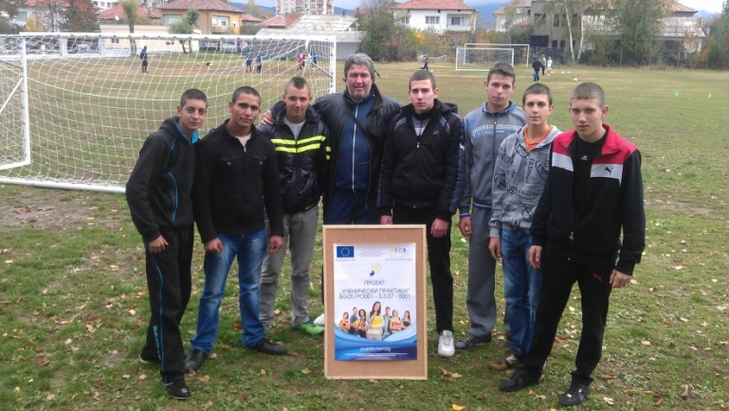
Футболен клуб „Велбъжд“
11 ученици – практиканти

Slide 12
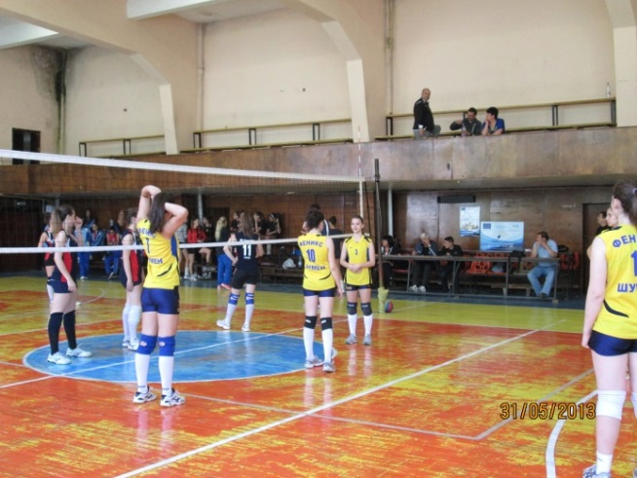
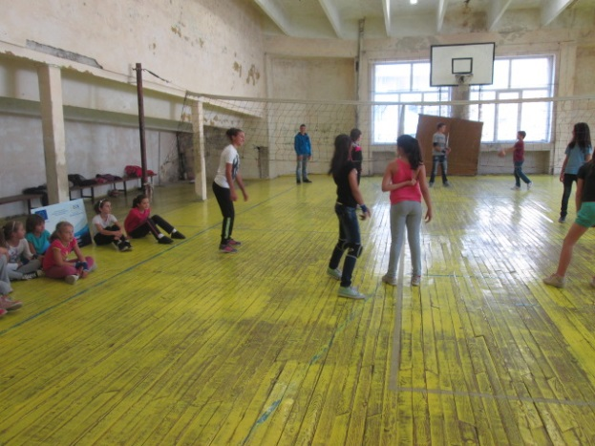
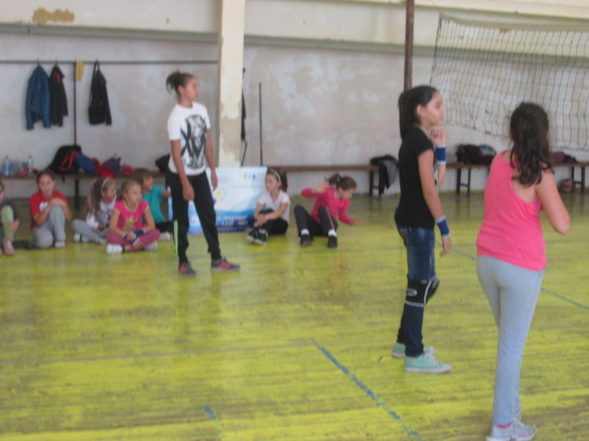
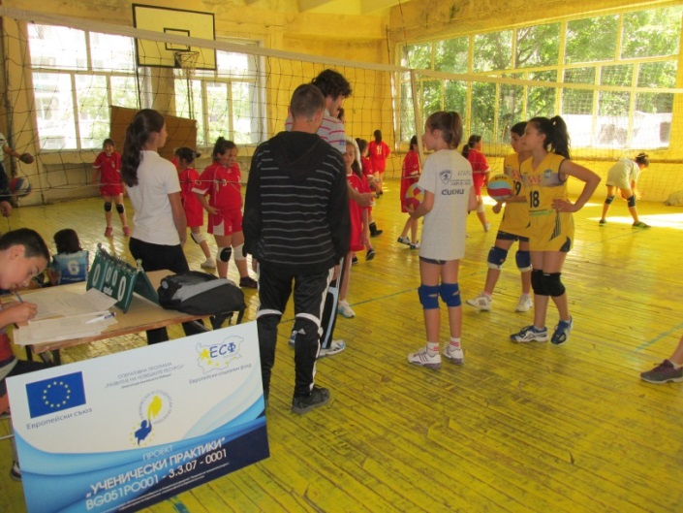
Волейболен клуб „Велбъжд – Олимпия“
2 ученици – практиканти

Slide 13
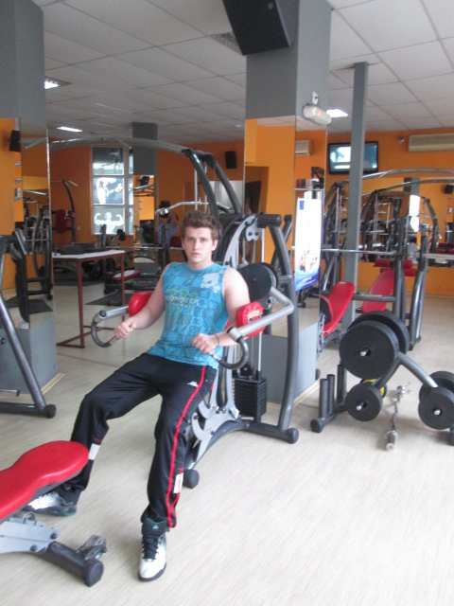
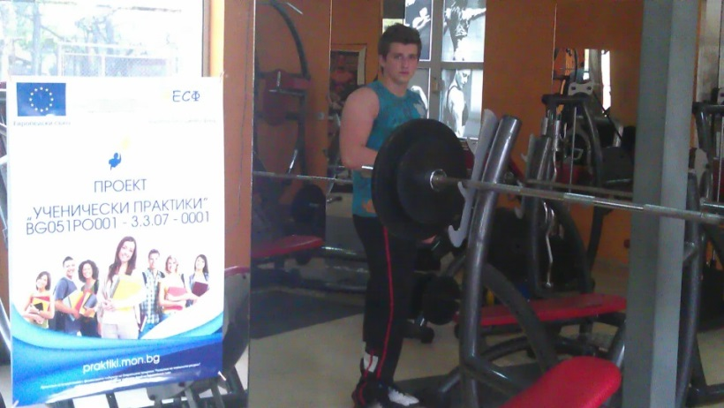
Спортен клуб по фитнес „ Аполон – Роси“
1 ученик – практикант

Slide 14
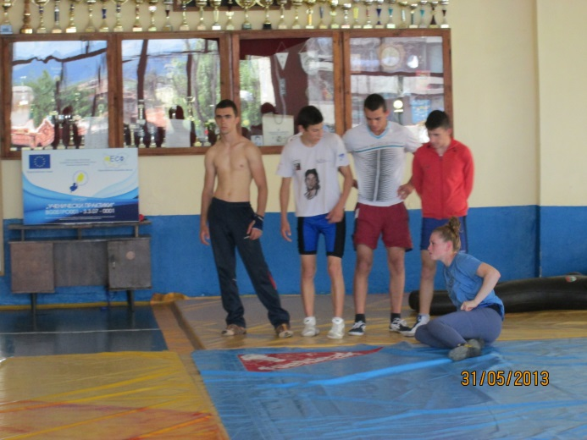
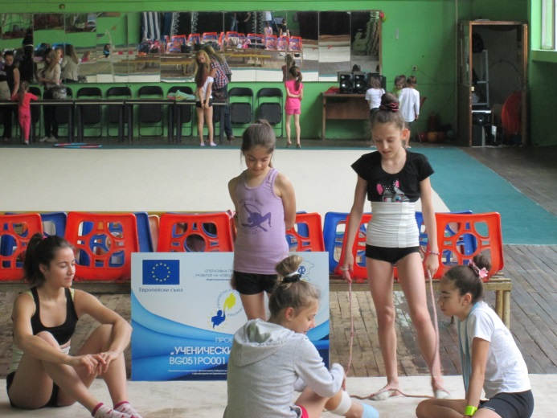
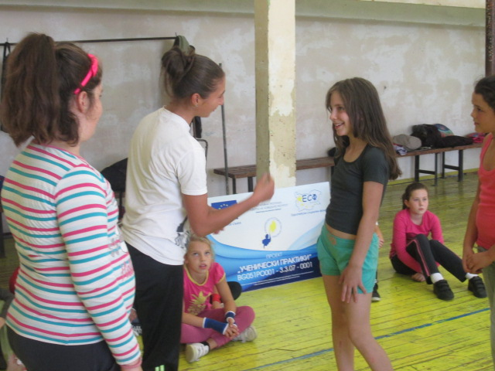
ПОДГОТВИТЕЛНИ ДЕЙНОСТИ
запознаване с длъжностната характеристика, която е разработена и утвърдена от работодателя;
запознаване с изискванията за безопасни условия на труд;
запознаване с разработените и утвърдени учебно-тренировъчни планове или приоритетни тренировъчни програми;
запознаване с план-графика на тренировъчните занимания;
запознаване с техническото състояние и характеристики на общите и специфичните спортни уреди и с други технически средства и аксесоари за провеждането на различните по съдържание и насоченост тренировъчни занимания.

Slide 15
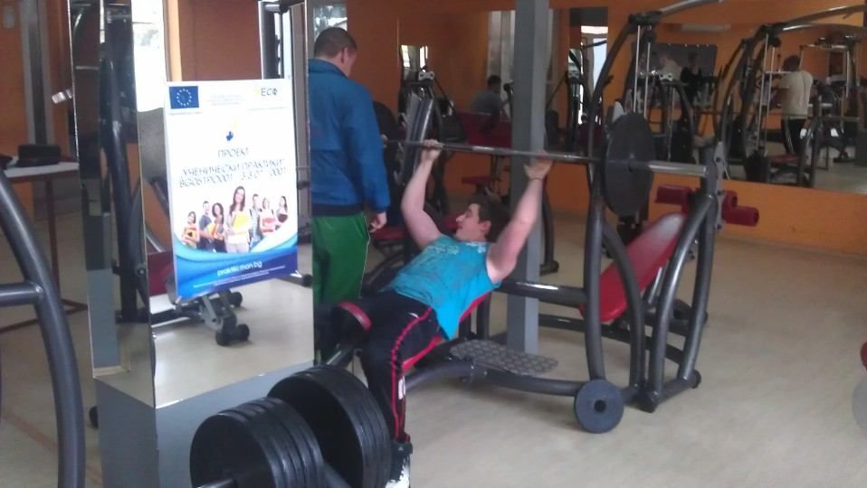
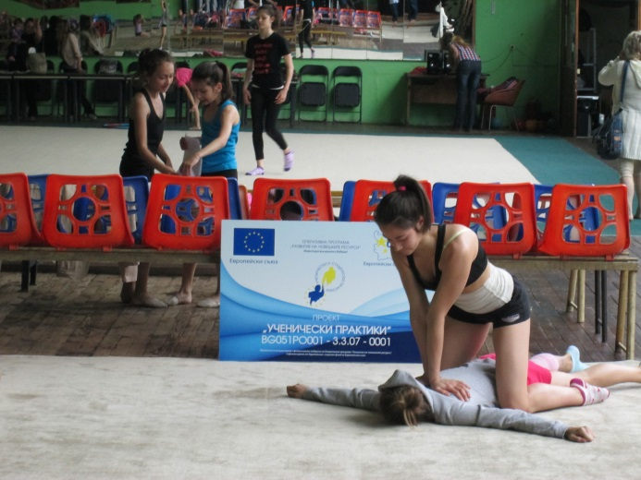
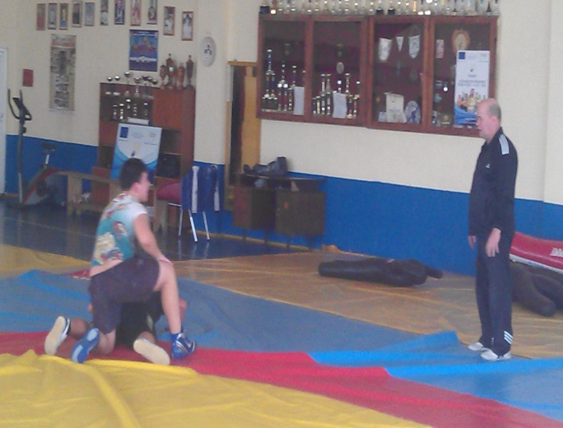
ОСНОВНИ ДЕЙНОСТИ
установяване на постоянен професионален контакт със занимаващите се;
участие при представянето на разработените и утвърдени учебно-тренировъчни и спортносъстезателни програми в съответствие с вътрешния и международния спортен календар;
демонстриране изпълнението на елементите от техниката на конкретния вид спорт.

Slide 16
РЕЗУЛТАТИ ОТ ПРАКТИКАТА
Познава теоретичните основи на спортната подготовка и тренировка и владее професионалната терминология.
Планира, организира и анализира резултатите от учебно-възпитателната, тренировъчната и спортносъстезателната дейност по избран вид спорт с различни възрастови групи и на всички етапи на спортната подготовка.
Обучаваният трябва да притежава организационни умения за планиране и провеждане на тренировъчни занимания.
Работи за развитие и поддържане на общата и специфичната физическа подготовка в зависимост от вида спорт.
Работи за усъвършенстване на психическата подготовка на спортистите в зависимост от тяхната квалификация и стаж .
Работи за усъвършенстване на техническата и тактическата подготовка на спортистите.

Slide 17
БЛАГОДАРИМ ВИ ЗА ВНИМАНИЕТО!

